Slide 1
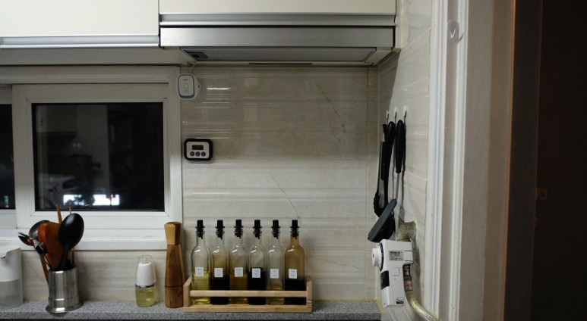
IoT 환풍기

Slide 2
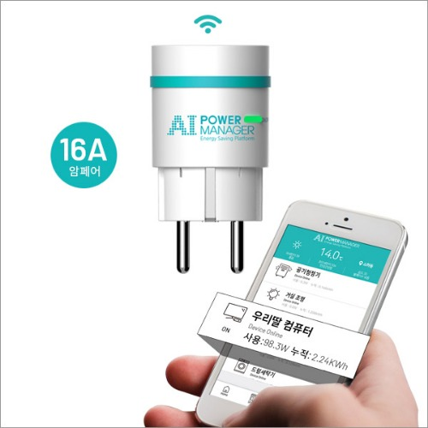
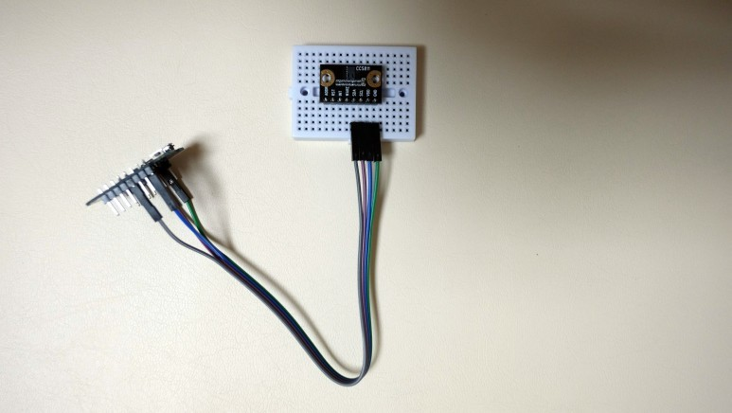

Slide 3
보고용 사진 어플

Slide 4
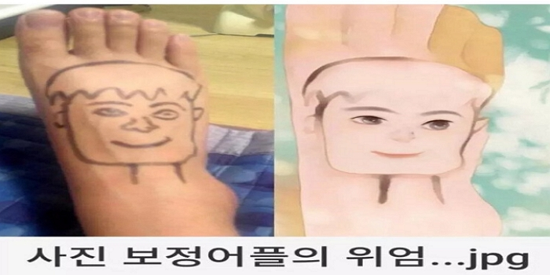
보다 더 아름답게, 보다 더 근사하게

Slide 5
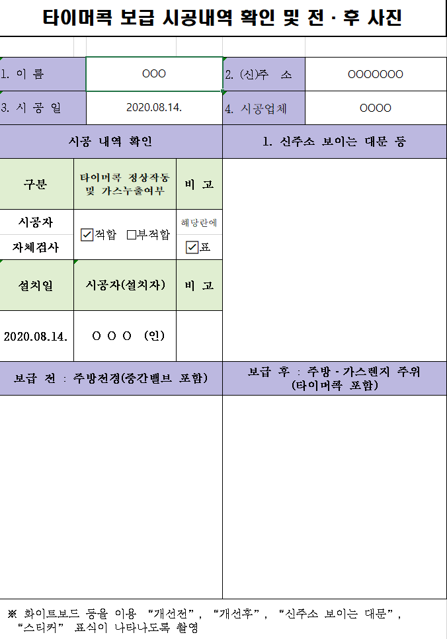

Slide 6
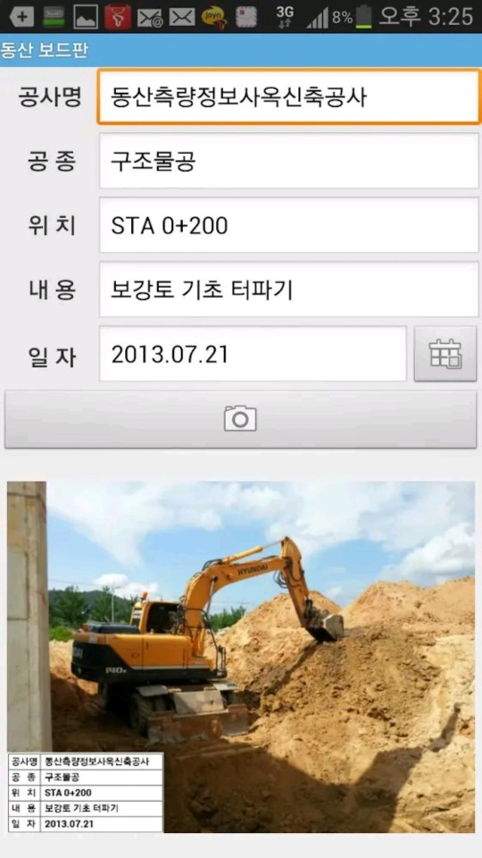

Slide 7
현재 어플들(안드로이드 기준)..
자료를 현장에서 입력해야 함.
몇 가지 자주 반복되는 상황은 미리 입력해 놓을 수 있는데 ＇한정적임’
그러다보니 입력을 잘못하는 경우가 많음
이름, 주소 등이 바뀜
작업을 순서대로 하지 못하는 경우가 많다보니
사진 순서가 섞여 사진 찾는데 많은 시간이 소요됨.

Slide 8
개발하고 싶은 것
입력부터 엑셀에서 리스트 불러옴
사진을 찍으려고 하면 리스트가 뜸 => 사진을 누락하면 경고가 뜸
엑셀 리스트 기준으로 사진명이 출력됨
보고서에 사진 및 자료 자동입력(유료?)
웹에서 출력 가능(보고서도 적용한 사람)
보통 수천장이 되는 자료 출력해야 하는데 한글로 작업하면 한 파일에 100장정도만 가능(느림)

Slide 9
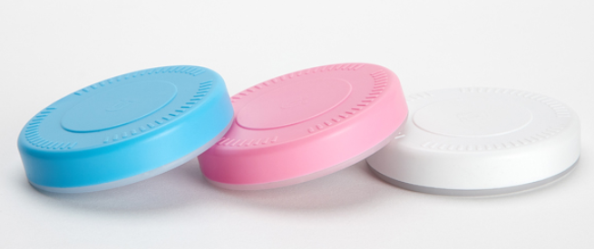
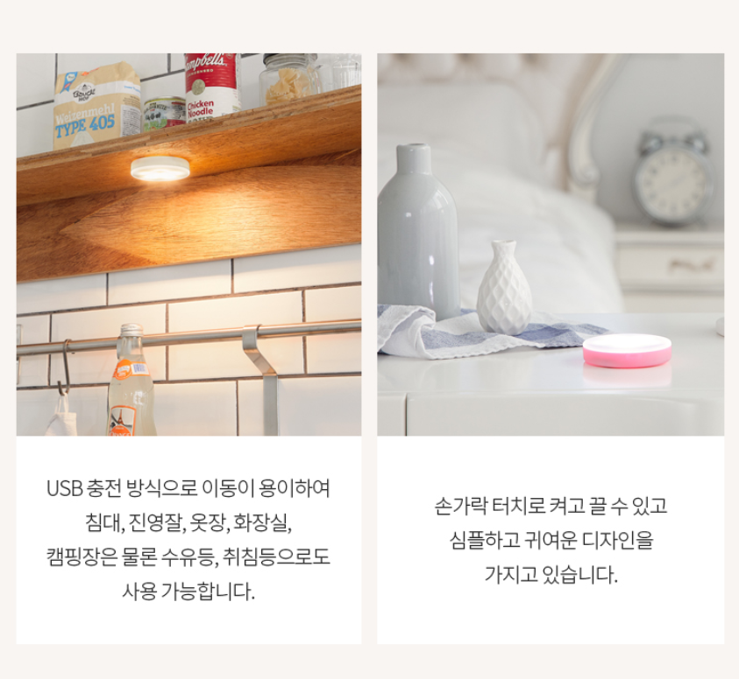
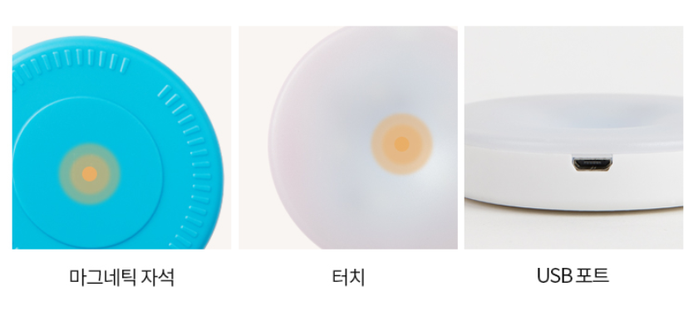
이동식 무드등

Slide 10
모션 감지 조명은 있지만
어두운 곳에서 감지 가능한 곳 까지 가야함(무서움)
움직임이 시작되면 다른 곳도 이동경로에 따라 순차적으로 불이 들어옴
시간에 따라 밝기 자동 조정
(자다 일어난 직후~ 시간 경과)

